Slide 1
Energia
Lucas Bertanha Cardoso
Carolina Ferraz dos Santos

Slide 2
Estrutura de apresentação
Energia de forma geral - Contextualização. O que vem à cabeça quando se pensa energia?
De que forma utilizamos a energia no nosso dia-a-dia?
Matriz Energética no Brasil e no Mundo.
Fontes renováveis e inteligentes de aquisição energética.

Slide 3
Mas afinal, o que é energia?
Segundo a física, energia é a capacidade que um corpo possui em realizar um determinado trabalho, ou seja, gerar uma força em um determinado sistema físico.

Slide 4
O que vem à cabeça quando pensamos em energia?

Slide 6
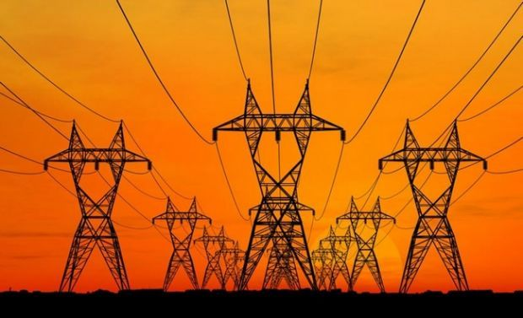

Slide 8
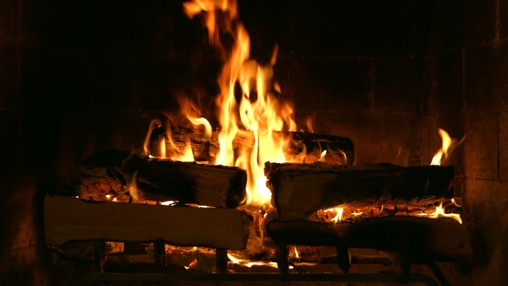

Slide 9
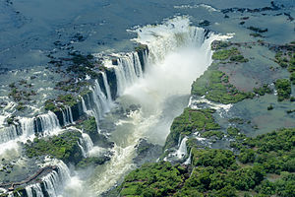

Slide 11
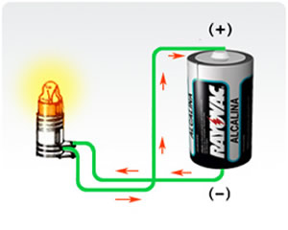

Slide 12
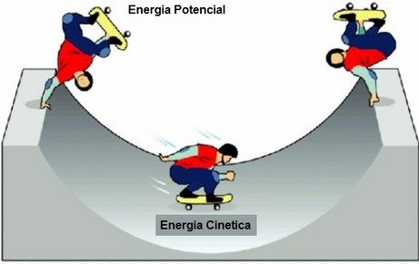

Slide 14
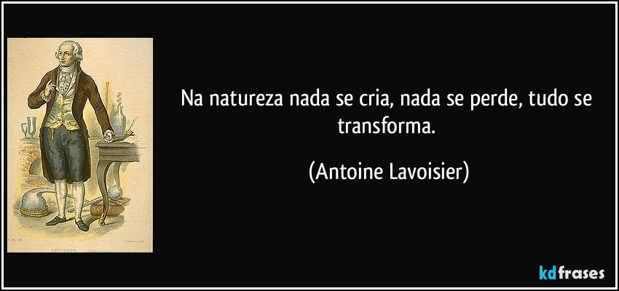

Slide 15
Como utilizamos a energia no nosso dia-a-dia?
Há duas formas majoritárias de aquisição de energia, por meio de energias renováveis e por meio de energias não renováveis.
Aquelas ditas renováveis são aquelas que podem ser naturalmente repostas pelo ambiente, tal como a energia gerada pela descida da água de um rio ou da produção de biomassa de determinada cultura.
Aquelas ditas não renováveis são aquelas finitas que não são capazes de serem repostas naturalmente por processos naturais ou que esses processos demandariam um tempo muito grande para a renovação, fora da concepção humana.

Slide 16
Exemplos de energias não renováveis
Energia Nuclear (urânio).
Combustíveis fósseis(carvão mineral, petróleo e gás natural).

Slide 17
Destaque para: Petróleo
Substância com alto potencial energético gerada pela decomposição de materiais orgânicos em condições de alta pressão.
Possui uso principalmente na produção de combustíveis (gasolina, diesel, óleos combustíveis) e de matérias-primas (alcatrão, asfalto, etc.)
Sociedade possui alta dependência do petróleo, uma vez que é utilizado no transporte e locomoção de diversos produtos (roupas, alimentos, matérias-primas, insumos agrícolas e industriais, comódities, etc.).
Problema: Dependência de um recurso Não-Renovável
Problemas com a extração (custo e tecnificação elevada).

Slide 18
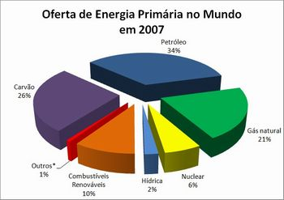

Slide 19
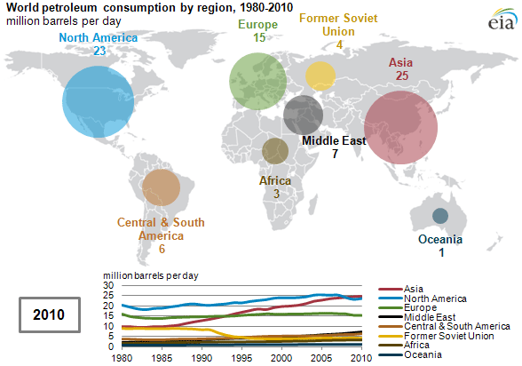
https://www.eia.gov/petroleum/

Slide 21
Matriz energética brasileira

Slide 22
Mas há esperança para um novo olhar energético?
Será possível a substituição do petróleo por uma fonte renovável que atenda a mesma demanda energética?
Como a sociedade será prejudicada ou beneficiada com isso? Há tecnologias suficientes?

Slide 23
Energias Renováveis
Oriundas de “fontes que podem se recompor num ritmo capaz de suportar sua utilização sem restrições ou risco de esgotamento”
Pirólise para geração de biocombustível
O que é biocombustível?
Combustível produzido a partir de biomassa – são biodegradáveis
O que é biomassa?
“material vegetal orgânico que armazenou energia do Sol na forma de energia química”
plantas (aquáticas e terrestres)
resíduos florestais e da agropecuária (bagaço de cana-de-açúcar, esterco)
resíduos urbanos (aterro sanitário, lodo de esgoto)

Slide 24
Combustível de primeira geração versus segunda geração
Extração de açúcares facilmente extraíveis versus conversão lignina, celulose, hemicelulose
Composição petróleo: hidrocarbonetos (CxHy)
Composição biomassa lignocelulósica: carbohidratos (CxHyOz)
Bioquímica: enzimas e/ou micro-organismos
Termoquímica: pirólise, gaseificação e processos hidrotérmicos
Conversão térmica de mat. orgânico em um gás inflamável

Slide 25
Qualquer material orgânico pode sofrer pirólise

Slide 27
Tratamentos termoquímicos convencionais

Slide 28
EXEMPLO: Pirólise da celulose

Slide 29
Pirólise lenta

Slide 30
Pirólise rápida – “descoberta” em 1975

Slide 31
O que fazer com esses produtos?
Óleo de pirólise é geralmente um combustível de baixa qualidade: ácido, instável, e contém partículas de carbono – necessita de upgrade
- Catalização com zeolito
Hidrotratamento
(bio-óleo vaporizado + H2)
Hidropirólise
(biomassa + H2)

Slide 32
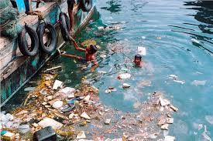
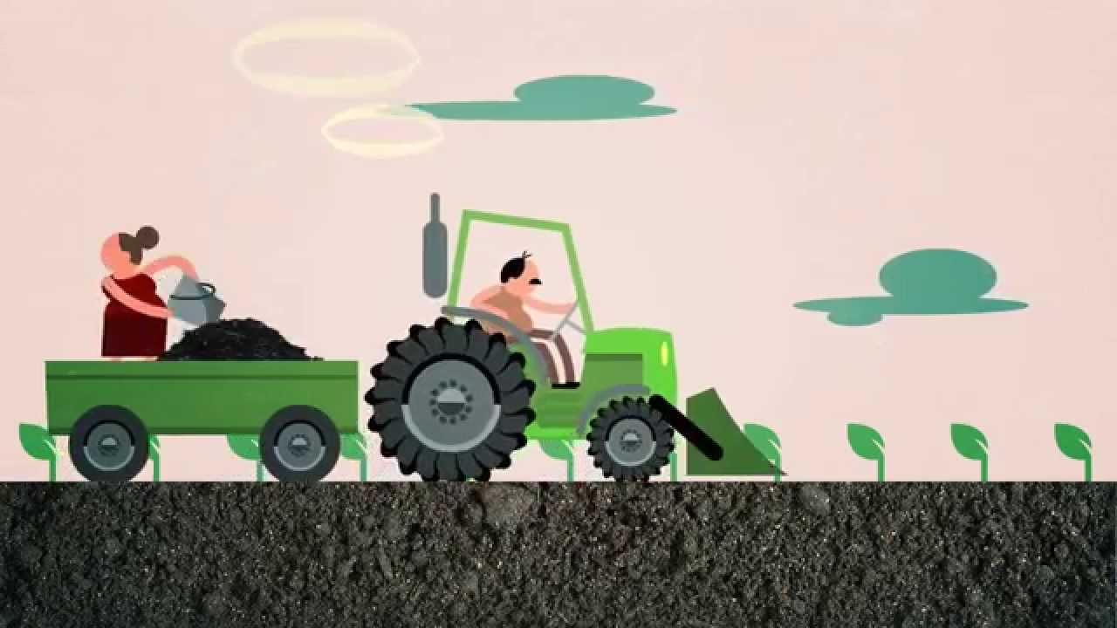
O que fazer com esses produtos?
Alta quantidade de energia
Grande área superficial microscópica (microporos)
Aplicações:
- Combustível
- Alteração do solo (características físicas)
- Adsorção de poluentes (tratamento de água)

Slide 33
Referências bibliográficas
http://www.cbdb.org.br/informe/img/63socios7.pdf
https://kdfrases.com/autor/antoine-lavoisier
http://portaldoprofessor.mec.gov.br/fichaTecnicaAula.html?aula=25671
https://www.eia.gov/todayinenergy/detail.php?id=12691
Fernando L.P. Resende. “Recent advances on fast hydropyrolysis of biomass”; “Hydropyrolysis of Lignin Using Pd/HZSM‐5”; “Pyrolysis of whole wood chips and rods in a novel ablative reactor”

